Slide 1

الرِّياضِيّات
الصَّفُّ الثَّاني

Slide 2

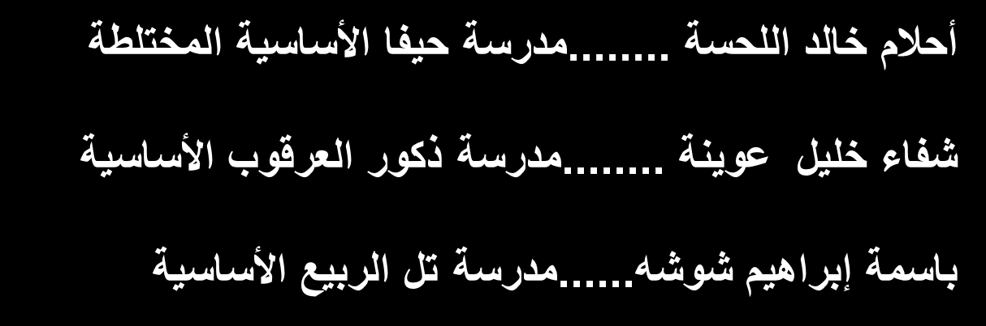
فَريقُ الْعَمَل
بإشراف الأستاذ عصام عبيد الله

Slide 3

نشاط كاشف
تدريب الكتاب
فيديو
عنوان الدرس
عنوان الدرس
لعبة تفاعلية
المهام
العرض
الهدف

Slide 4

عِنْوانُ الدَّرْس
الْكسور (1، 1)
5
8

Slide 5
الهَــــدَف
أَنْ يتعرف على الكسر خمس قراءة و
كتابة وتمثيل .

Slide 6
نَشاط كاشف
رجــــوع

Slide 7

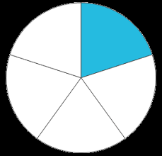
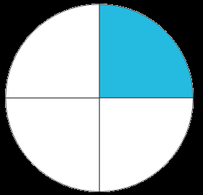
ضع إشارة √ تحت الشكل الذي قسم الى خمس أقسام متساوية :
√
√
√
√

Slide 8
الْعَرْض
رجــــوع

Slide 9

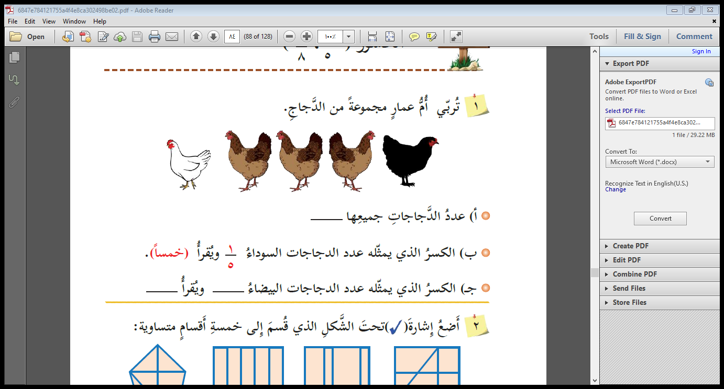
اليوم سوف نتعرف على كسر جديد هو الخمس هيا معاً نحل هذا التدريب :
5
1
5
خمساً

Slide 10

في الخمس نقسم الواحد صحيح إلى خمسة أقسام متساوية
1
5
يقرأ : خمس
1 عدد الأجزاء الملونة
خط الكسر
5 عدد الأجزاء المتساوية
_
1
5
1 صحيح
يقرأ : خمس أو 1 من 5

Slide 11
هَيّا نٌشاهِدُ مَعاً
رجــــوع

Slide 12
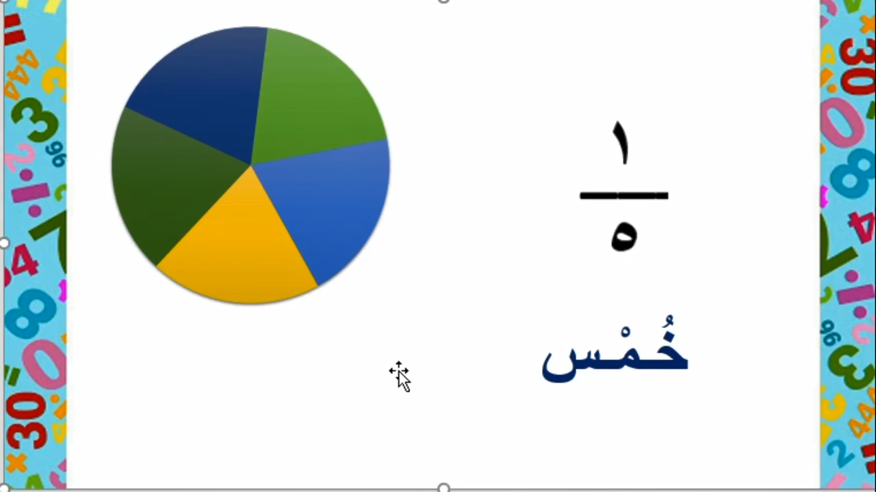

Slide 13
تَدْريباتُ الْكِتاب
رجــــوع

Slide 14
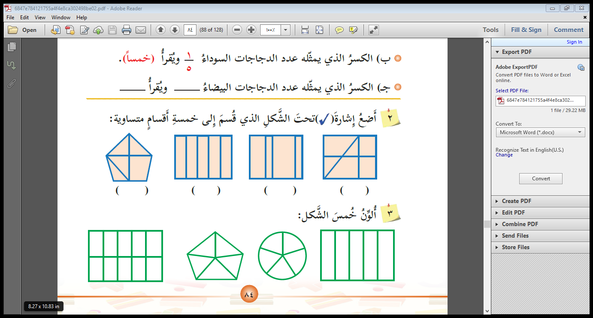
تَدْريب من الْكِتاب / حل تدريب 2و 3 صفحة 84

Slide 15
هَيّا نَلْعَب
رجــــوع

Slide 16



هيّا نَلْعَب
لعبة البحث عن الكسر خمس
اضغط على الرابط للعب

Slide 17
الْمَهامُ
رجــــوع

Slide 18
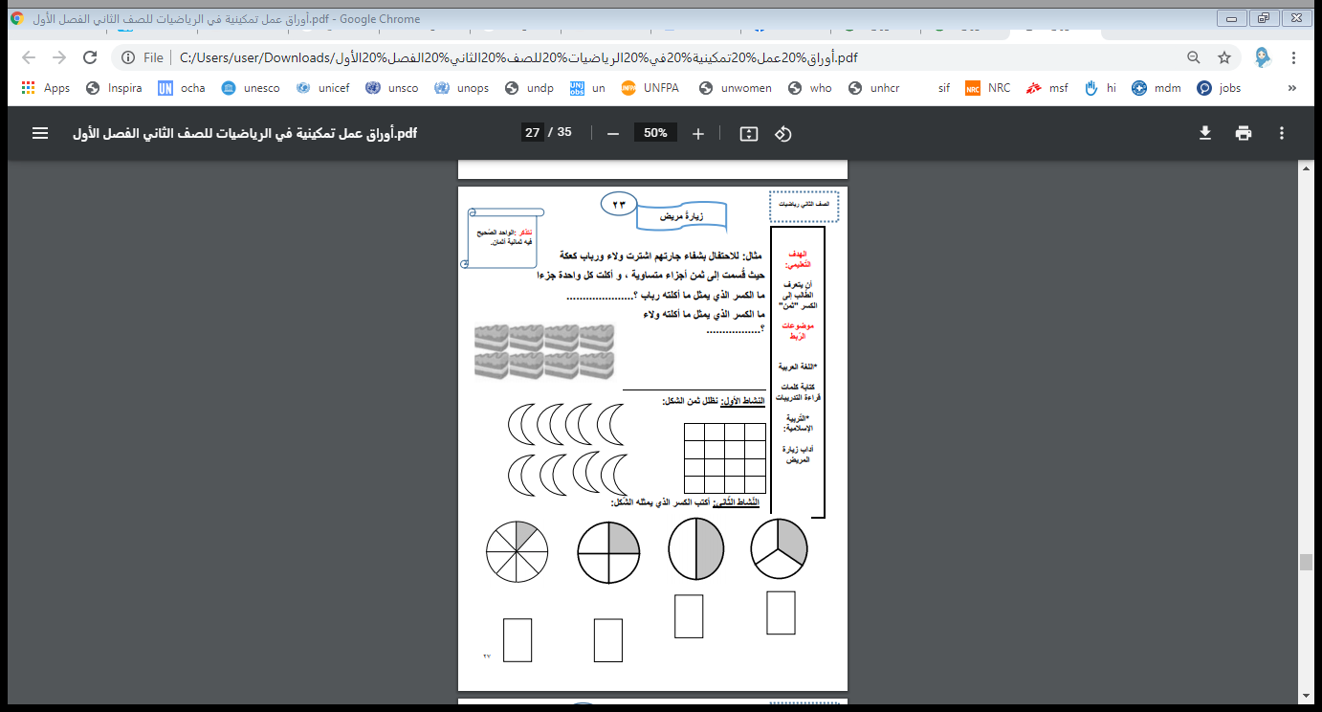

مُهِمْةُ تطبيقيّة
حل ورقة العمل
التالية

Slide 19

وفقكم الله يا أبطال
أحسنتم
إلى اللقــــاء

Slide 20
الرِّياضِيّات
الصَّفُّ الثَّاني

Slide 21
فَريقُ الْعَمَل
بإشراف الأستاذ عصام عبيد الله

Slide 22
نشاط كاشف
تدريب الكتاب
فيديو
عنوان الدرس
عنوان الدرس
لعبة تفاعلية
المهام
العرض
الهدف

Slide 23
عِنْوانُ الدَّرْس
الْكسور (1، 1)
5
8

Slide 24
الهَــــدَف
أَنْ يتعرف على الكسر ثمن قراءة و
كتابة وتمثيل .

Slide 25
نَشاط كاشف
رجــــوع

Slide 26
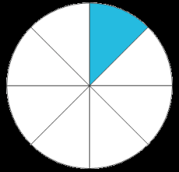
ضع إشارة √ تحت الشكل الذي قسم الى ثمن أقسام متساوية :
√
√
√
√

Slide 27
الْعَرْض
رجــــوع

Slide 28
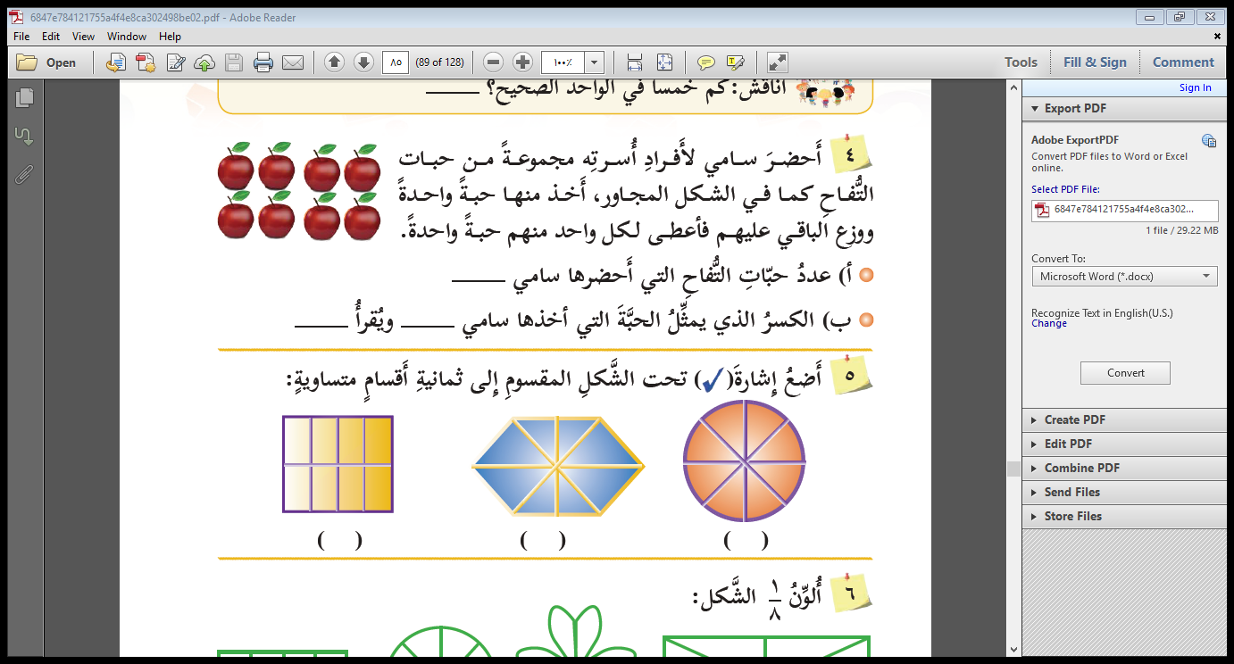
اليوم سوف نتعرف على كسر جديد هو الثمن هيا معاً نحل هذا التدريب :
8
1
8
ثمن

Slide 29
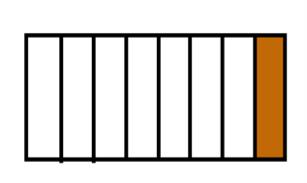
في الثمن نقسم الواحد صحيح إلى ثمانية أقسام متساوية
1
8
يقرأ : ثمن
1 عدد الأجزاء الملونة
خط الكسر
8 عدد الأجزاء المتساوية
__
1
8
1 صحيح
يقرأ : ثمن أو 1 من 8

Slide 30
هَيّا نٌشاهِدُ مَعاً
رجــــوع

Slide 31
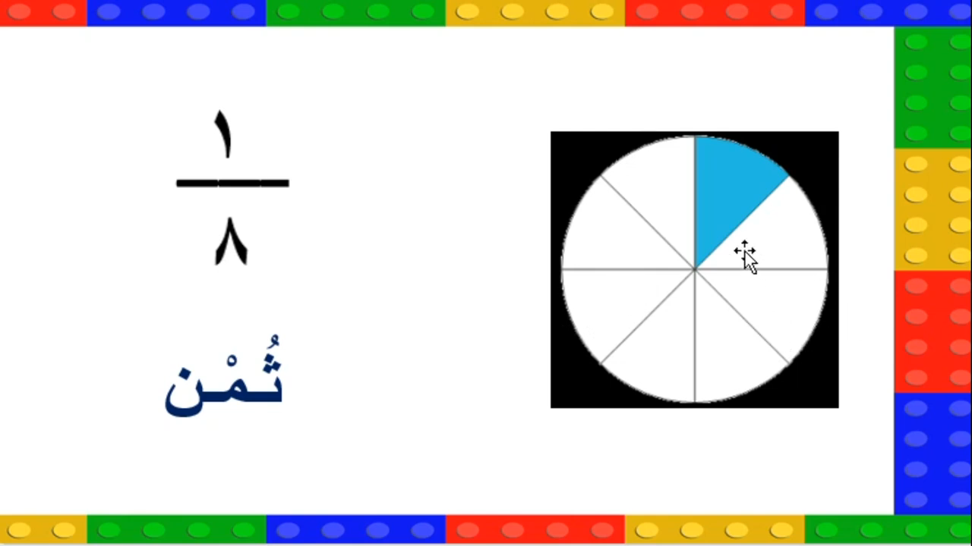

Slide 32
تَدْريباتُ الْكِتاب
رجــــوع

Slide 33
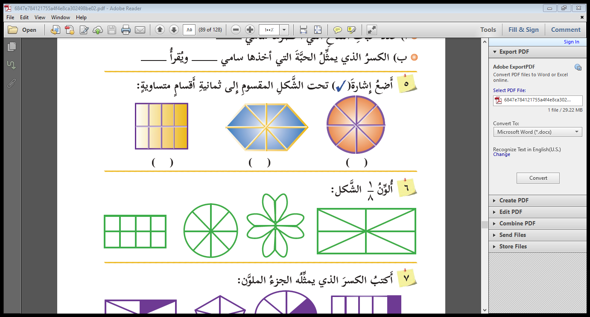
تَدْريب من الْكِتاب / حل تدريب 5و 6 صفحة 85

Slide 34
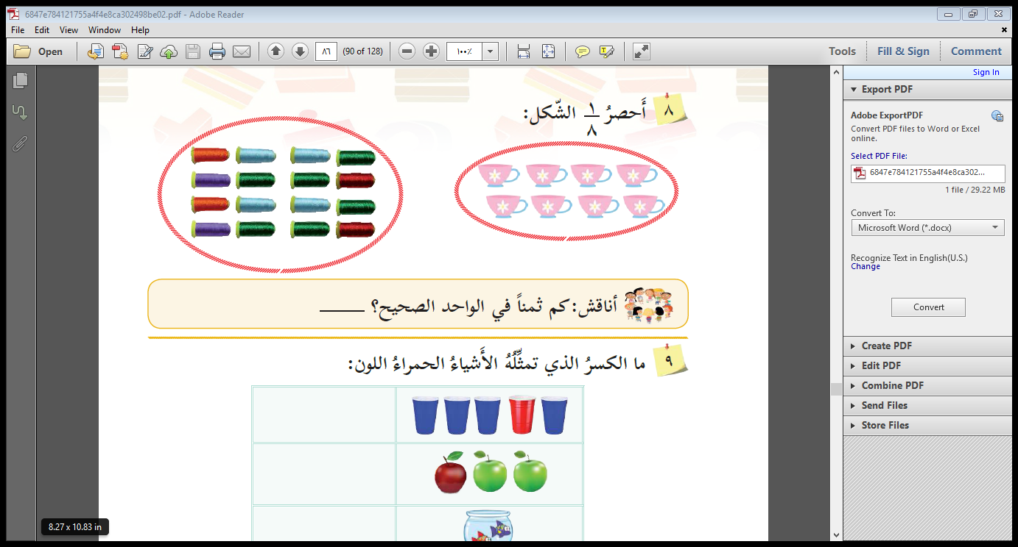
تَدْريب من الْكِتاب / حل تدريب 8 صفحة 85
8 ثمانية أثمان

Slide 35
هَيّا نَلْعَب
رجــــوع

Slide 36


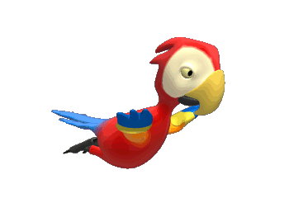
جـزيــرة الـكسور

Slide 37

تعليمات المسابقة
حاول أن تحزر اسم الكسر التي تظهر
لك أثناء المسابقة من بين الخيارات المتاحة.

Slide 38


ما هذا الكسر ؟
أحسنت!
خمس
ربع
ثلث

Slide 39
الكسر هو ؟
أحسنت!
عشر
خمس
ثمن

Slide 40
الشكل التالي يمثل الكسر؟
أحسنت!
نصف
ثلث
ربع

Slide 41
أجب عن السؤال؟
كم خمس في الواحد
صحيح
أحسنت!
4 أخماس
خمس واحد فقط
5 أخماس

Slide 42
هذا الشكل؟
أحسنت!
نصف
ليس كسر
ربع

Slide 43

ما الكسر الذي يمثل عدد التفاحات الحمراء؟
أحسنت!
1
3
1
2
1
4

Slide 44

ما الكسر الذي يمثله عدد البالونات الصفراء؟
أحسنت!
1
4
1
3
1
2

Slide 45





أحسنت.. لقد حزرت جميع الكسور!
خروج

Slide 46
الْمَهامُ
رجــــوع

Slide 47
مُهِمْةُ تطبيقية
حل ورقة العمل
التالية

Slide 48

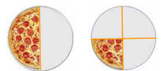
مُهِمْة أدائية:
إعداد فيديو يقوم فيه الطالب بتقسيم أشياء لكسور مختلفة
مثل :
1- تقسيم بسكويته الى نصف.
2- قطعة خبز الى أثلاث. مثال :
3- تفاحة إلى أرباع .
4- بيتزا إلى أثمان .

Slide 49
وفقكم الله يا أبطال
أحسنتم
إلى اللقــــاء

